Slide 1
Порівняльна характеристика голонасінних та покритонасінних рослин

Slide 2
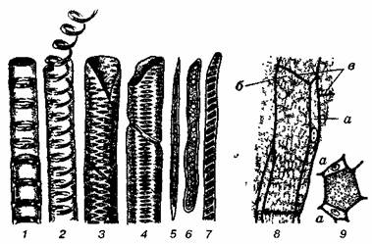
Досконала будова провідних тканин: ксилеми та флоеми;
Провідна тканина складається із судин, які краще проводять воду і мінеральні речовини по рослині, ніж трахеїди голонасінних.

Slide 3
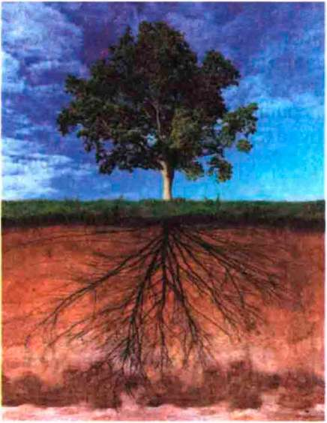
Різноманітність вегетативних органів, що поліпшує та урізноманітнює виконання життєвих функцій;
Покритонасінні рослини мають водночас найскладнішу будову вегетативних органів: кореня, стебла, листків, які можуть видозмінюватися, пристосовуючись до різноманітних умов навколишнього середовищ

Slide 4
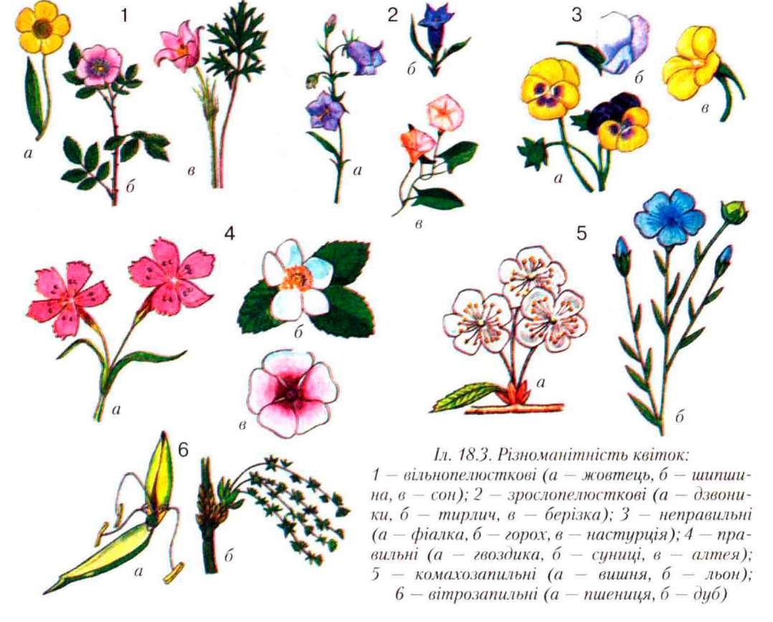
Наявність квітки, що є найдосконалішим органом насінного розмноження

Slide 5
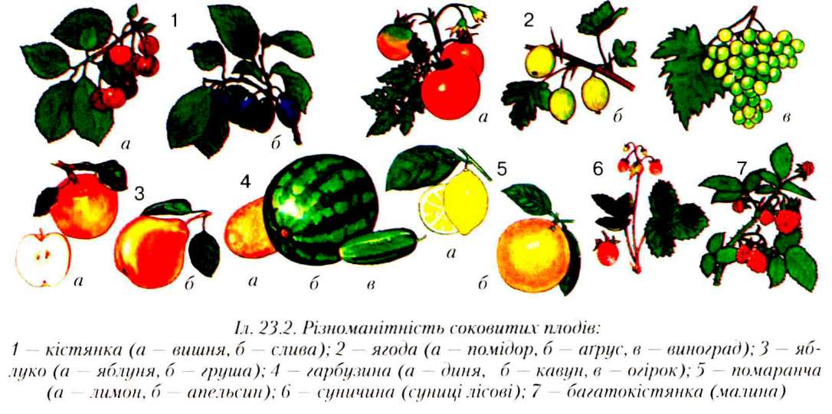
Наявність плодів, у яких насінина захищена оплоднем, який має ще значення як пристосування до поширення

Slide 6
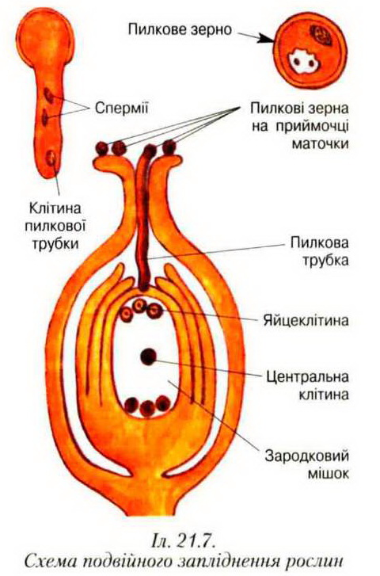
Подвійне запліднення, що забезпечує утворення зародка та запасу поживних речовин.

